Slide 1
本当に
「共助」は
必要なのか？

Slide 2
「共助」の形
もしも、誰かが「落水」した！
さて、どうなるのだろうか？
皆様も一緒にお考えくださいね

Slide 3
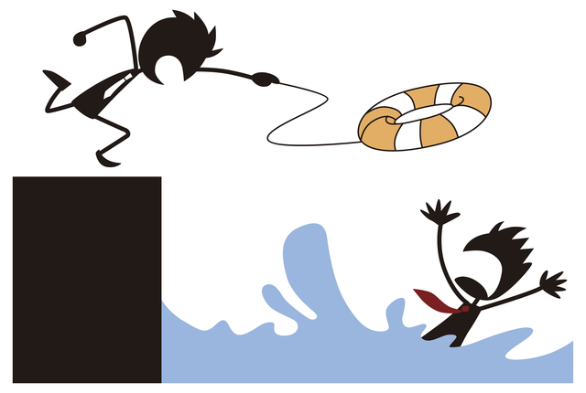
「共助」の形
人を助ける共助
助かりたいと思う人がお互いに助け合うことが「共助」
人が海に落ちた！
助ける為に「浮き輪を投げる」
助かる為に「浮き輪につかまる」
結果、助けることができる
しかし！
この構図は当たり前ではない！

Slide 4
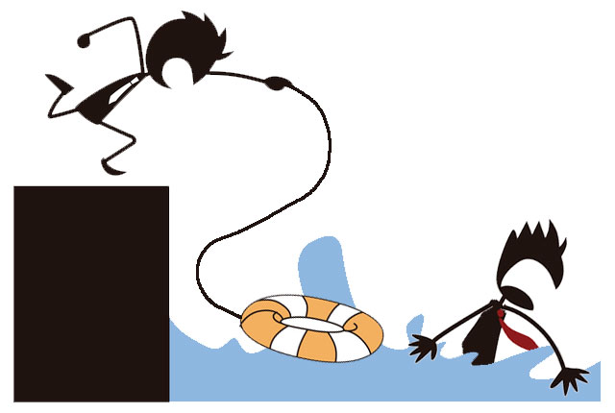
「共助」の形
「助かろうとする意志がない人」を助けることは不可能
浮き輪につかまれば
助かることができるのに
「つかまる行為」そのものを知らない！
つかまれば助かることを
理解していない！
どうも、つかまろうとしない人が多い
これが現状だ

Slide 5
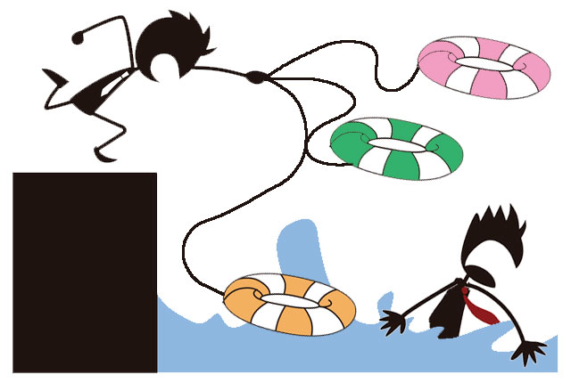
「共助」の形
つかまることを
理解していない人に
何個浮き輪を投げても
意味がない！
しかし現在の日本では
人を助ける共助が推進されている
「これでもか」という様々な「救いの浮き輪」

Slide 6
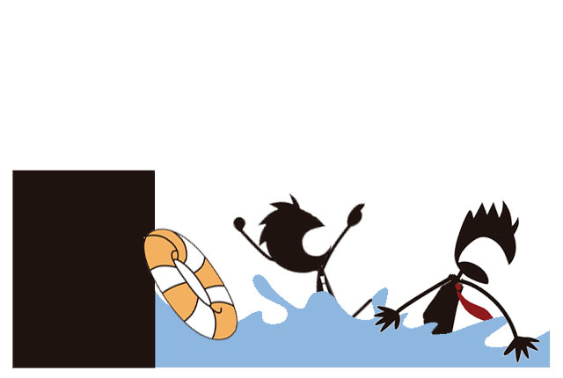
「共助」の形
どこかにスタートラインの引き間違った
自主防災組織「共助」→何をすべきか「定義がない」
できること
できないこと
これらが何処にも明記されていない！
助けることができない
だけではなく
共倒れしかねない！

Slide 7
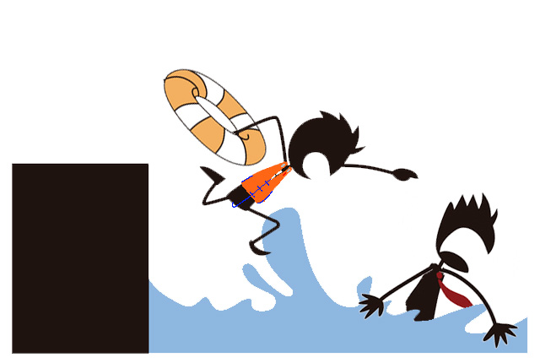
「共助」の形
できるようになる為には！
それなりの備え（装備）が必要
自分が生き延びる術を 身につけること！
それが置き去りに
なっている

Slide 8
「共助」の形
人を助ける共助
助かりたいと思う人がお互いに助け合うことが「共助」
「助かろうとする意志がない人」を 助けることは不可能
しかし現在の日本では
人を助ける共助が推進されている
どこかにスタートラインの引き間違った原因がある
自主防災組織「共助」→何をすべきか「定義がない」
できること
できないこと
これらが何処にも明記されていない！
できるようになる為にはそれなりの備え（装備）が必要

Slide 9
「共助」の形
発信することが出来ない人と
発信しない人
全く違うもの！
普段は何もせず
災害時だから
助けろ！
これは都合良すぎる！
行政ができもしないことを
災害対策基本法に
記載するな！
市民は勘違いする！
助かる意識のない人や
助かる努力をしない人
この人達の「安否確認」なんて
する必要はない!
『私は大丈夫です！』
自らが発信することが
最も重要！
一般市民がやることと
行政がやるべき責務が
混在しすぎている！
災害対策基本法
（国の責務）
第三条
国は、国土並びに国民の生命、
身体及び財産を災害から保護
する使命を有することに鑑み、
組織及び機能の全てを挙げて
防災に関し万全の措置を講ずる
責務を有する。
国が助ける！と
いっているのだから
市民は
やらなくても良いだろう
と勘違い！

Slide 10
他者を
あてにしない
備えを学べ！

Slide 11
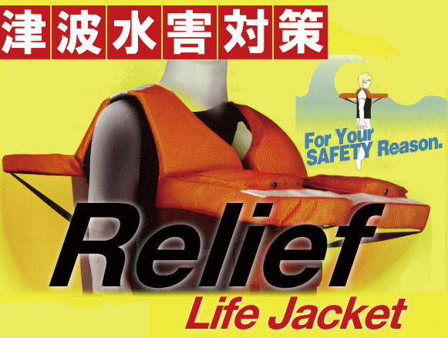
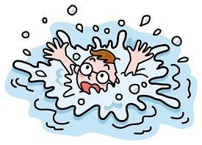
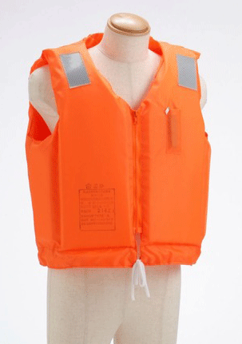
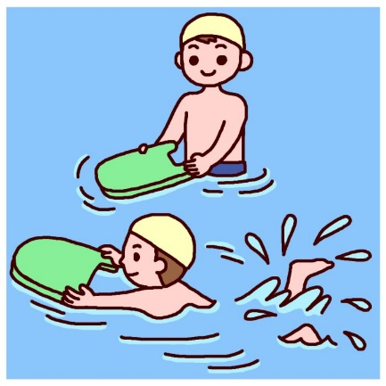
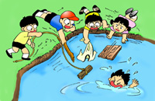
共助が一番大切ではない！
正しい共助の形を
創りだせ！
備える能力は
難しいことを考える必要は無い
「興味を持つこと」
「興味を持たせること」
「人と人のつながりが防災には大切」と言い続けたが？
２０年経って個々の「防災スキルアップ」の必要性！
「人と人のつながり（絆）だけでは、大切な人を救えない」
自分の子どもが溺れたら、助ける為には泳ぐ技能が必要
泳げなければ我が子も助けることができない
泳ぎ方も覚えようとなる
自分の子どもが溺れているのに救えないようではダメ！
逆に「助けられない」なら「危ない場所に行くな！」
「溺れない能力」・・・ライフジャケットの必要性・用意（防災）
防災活動も全く同じ
普段の生活の中で「災害に備える能力」をアップ
誰かが助けてくれると本気で思う人が未だにいる！
「危険」を想定し「備える」ことの重要性を理解する

